Slide 1
GLOBAL SOLUTION 2026.2 · CITIZENTECH
MERENDA
DA ROÇA
DO PEQUENO PRODUTOR DIRETO PARA O PRATO DA ESCOLA.
Campo
Escola
Cidade
Data Science, AI, Analytics, Cloud & Data Platforms · Turma 2TSCPW
Notes:
Abertura: 'E se o dinheiro da merenda escolar virasse renda para quem planta perto da escola?'

Slide 2
NOME DO PROJETO E INTEGRANTES
Identificação da equipe
INTEGRANTES (ORDEM ALFABÉTICA)
Elton Vinicios Almeida de Oliveira
Aluno responsável
RM 562187
Emerson dos Santos Silva
MERENDA DA ROÇA
RM 562033
do campo para a escola
Kelvin Douglas Ribeiro Rabelo
Turma 2TSCPW
RM 561538
Notes:
Integrantes em ordem alfabética; aluno responsável: Elton Vinicios Almeida de Oliveira.

Slide 3
A VERBA EXISTE. O PRODUTOR FICA DE FORA
Contextualização e recorte do problema
R$ 5,5 bi
45%
3,9 mi
por ano no PNAE para a alimentação de ~40 milhões de estudantes
mínimo obrigatório de compra da agricultura familiar a partir de 2026 (era 30%)
estabelecimentos da agricultura familiar: 77% do total do país
Recorte: municípios do Nordeste, região onde o descumprimento da meta é maior. Muitos produtores não sabem das chamadas públicas, não conseguem lidar com a documentação nem entregar o volume pedido sozinhos.
Fontes: FNDE (PNAE, 2025); Lei 11.947/2009 e Lei 15.226/2025; IBGE, Censo Agropecuário 2017; gráfico: cálculo do grupo sobre FNDE/SigPC 2022 (dados preliminares), prefeituras com dados válidos.
Notes:
Em 2022, 40% das prefeituras do Nordeste não chegaram nem aos 30%. Com a nova meta de 45% em 2026, 70% ficariam abaixo.

Slide 4


QUEM VIVE O PROBLEMA
Persona afetada
SEU ANTÔNIO, 58
CARLA, 34
Agricultor familiar no Sertão de Pernambuco
Nutricionista de uma prefeitura do interior
Planta feijão, macaxeira e hortaliças em 4 hectares
Usa WhatsApp só por áudio; leitura limitada
Nunca soube de uma chamada pública da prefeitura
Sozinho, não tem volume nem frete para entregar
Precisa cumprir 45% de compra da agricultura familiar
Não sabe o que é colhido na região e quando
Chamadas públicas ficam vazias ou desertas
Risco de o município ter as contas questionadas
Personas construídas a partir de estudos sobre a execução do PNAE no Nordeste; validar com entrevistas reais (produtor e nutricionista).

Slide 5


UMA CONEXÃO, TRÊS GANHADORES
Público beneficiado e ecossistema
PÚBLICO BENEFICIADO
ECOSSISTEMA
Agricultores familiares
FNDE
repasse e dados
Cooperativas
agregam oferta
renda estável e venda garantida perto de casa
Estudantes da rede pública
MERENDA
DA ROÇA
comida fresca, regional e da época no prato
Conab
preços
Escolas
recebem
Prefeituras e nutricionistas
cumprir a meta de 45% com segurança
ATER / Emater
cadastro no campo
Conselho (CAE)
fiscaliza

Slide 6



UMA PONTE ENTRE A ROÇA E A ESCOLA
Proposta de solução
ROÇA POR VOZ
PAINEL DA PREFEITURA
ROTA COLETIVA
Assistente por áudio no WhatsApp e ligação (URA) para quem não lê bem: avisa chamadas públicas próximas, ajuda com a CAF e registra a oferta da colheita falando.
Mostra quanto falta para a meta de 45%, o calendário de safra da região e sugere um cardápio com o que vai ser colhido.
Agrupa pequenos produtores para somar volume e calcula uma rota de coleta compartilhada, barateando o frete.
Acessibilidade: funciona por voz, em celular simples, sem app e sem internet boa; dados guardados offline e enviados quando há sinal; técnicos da ATER cadastram quem não tem celular.

Slide 7
COMO FUNCIONA, PASSO A PASSO
Funcionalidades e dados entregues
01
02
03
04
05
Prefeitura publica a chamada
Produtor recebe um áudio
Responde falando
Oferta é somada
Painel e rota
o sistema lê o edital e lista os alimentos pedidos
"Seu Antônio, a escola quer 300 kg de macaxeira"
voz vira texto (IA) e entra como oferta
o sistema junta vizinhos para fechar o volume
prefeitura acompanha a meta; coleta é agendada
Dados usados: FNDE (compras da agricultura familiar e repasses), IBGE Censo Agro, INEP Censo Escolar, preços Conab, CAF/MDA e as ofertas registradas por voz.
Entregue ao usuário: produtor ouve oportunidades e preço de referência; prefeitura vê % da meta, oferta disponível e sugestão de cardápio.

Slide 8
O QUE MUDA, E COMO VAMOS MEDIR
Benefícios, impactos e indicadores
BENEFÍCIOS ESPERADOS
INDICADORES DE IMPACTO
Renda no campo
Indicador | Meta piloto (1 ano)
% da verba do PNAE comprada da agric. familiar | ≥ 45% nos municípios do piloto
Produtores com 1ª venda ao PNAE | +300 famílias
Tempo do edital ao contrato | −30%
Chamadas públicas desertas | −50%
Custo de frete por kg entregue | −20%
dinheiro público vira renda para famílias perto da escola
Comida de verdade
mais alimentos frescos e regionais no prato do aluno
Prefeitura em dia
meta legal cumprida, com prestação de contas rastreável
Menos perda e frete
rotas coletivas reduzem custo e desperdício
Metas do piloto são hipóteses do grupo a validar; escala prevista: 10 municípios do Nordeste no piloto, depois expansão por consórcios intermunicipais.

Slide 9
UMA IDEIA LOCAL, UM IMPACTO GLOBAL
ODS atendidos pela solução
2
4
10
FOME ZERO E AGRICULTURA SUSTENTÁVEL
EDUCAÇÃO DE QUALIDADE
REDUÇÃO DAS DESIGUALDADES
Meta 2.3: aumenta a renda e o acesso a mercados dos pequenos produtores; leva alimento fresco a quem mais precisa.
Alimentação adequada melhora a permanência e o aprendizado; a merenda é muitas vezes a principal refeição do aluno.
Meta 10.2: inclui produtores rurais com pouca leitura e pouca internet em um mercado público de R$ bilhões.

Slide 10
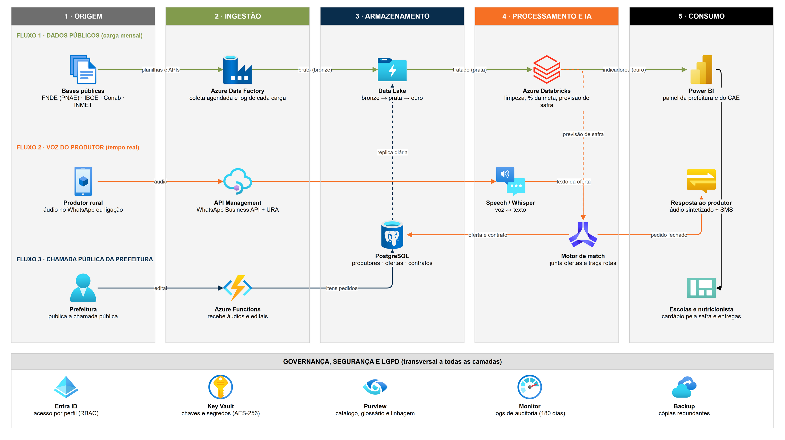
DO DADO PÚBLICO AO ÁUDIO NO CELULAR
Arquitetura e tecnologias
FLUXO 1 · DADOS PÚBLICOS
Todo mês, FNDE, IBGE, Conab e INMET entram no Data Lake e viram o painel da prefeitura.
FLUXO 2 · VOZ DO PRODUTOR
O áudio vira texto, o motor junta vizinhos e a resposta volta em áudio ou SMS.
FLUXO 3 · CHAMADA PÚBLICA
O edital da prefeitura vira a lista de itens pedidos no PostgreSQL.
GOVERNANÇA
Entra ID, Key Vault, Purview e Monitor cobrem acesso, criptografia, linhagem e auditoria.

Slide 11
O PAPEL DE CADA TECNOLOGIA
Arquitetura e tecnologias
Tecnologia | Camada | O que faz na Merenda da Roça
Azure Data Factory | Ingestão | Baixa todo mês as bases do FNDE, IBGE, Conab e INMET e registra cada carga
WhatsApp Business API + URA | Ingestão | Recebe áudios e ligações do produtor e devolve as respostas
Azure Data Lake | Armazenamento | Guarda o dado bruto (bronze), o tratado (prata) e o pronto para análise (ouro)
PostgreSQL | Armazenamento | Cadastro de produtores, ofertas e contratos, com chaves e regras de integridade
Azure Databricks (Python/Spark) | Processamento | Limpa e cruza as bases e calcula o % da meta de cada prefeitura
Whisper (IA de voz) | IA | Transforma o áudio do produtor em texto: "tenho 120 kg de macaxeira"
Modelo de previsão de safra | IA | Estima o que cada região vai colher em cada mês (histórico + clima)
Motor de match e rotas (OR-Tools) | IA | Junta ofertas de vizinhos para fechar o volume e calcula a rota de coleta
Power BI | Consumo | Painel da prefeitura: % da meta, oferta da região e cardápio pela safra
Voz sintetizada + SMS | Consumo | Responde ao produtor em áudio simples; o SMS confirma quando falta internet

Slide 12
O QUE CADA UM VÊ (E OUVE)
Protótipo da solução
PAINEL DA PREFEITURA · Município exemplo (PE) · dados ilustrativos
Merenda da Roça
Meta 2026
Comprado até agora
Produtores ativos
▶ ━━━━━ 0:18 "Bom dia, seu Antônio! A escola municipal quer 300 kg de macaxeira em março."
45%
31%
84
▶ ━━━ 0:07 "Tenho 120 kg."
Progresso até a meta de 45%
Juntamos você com 2 vizinhos e fechamos 300 kg. Coleta: 12/03. Aperte 1 para confirmar.
Calendário de safra x cardápio sugerido
JAN
FEV
MAR
ABR
MAI
JUN
Macaxeira
Feijão verde
Acerola
Produtor: conversa só por áudio.
Prefeitura: meta, oferta da região e cardápio pela safra. Números do protótipo são ilustrativos.

Slide 13



CONFIANÇA ANTES DE TECNOLOGIA
Uso responsável dos dados
Privacidade (LGPD)
Segurança
Vieses e inclusão
Base legal de execução de política pública (art. 7º, III); consentimento claro, por áudio, para o WhatsApp. Coletamos só o necessário: nome, CAF, município, produtos.
CPF pseudonimizado no Data Lake, acesso por perfil (RBAC), criptografia em trânsito e em repouso, trilha de auditoria de cada compra.
Quem não tem celular entra pelo técnico da ATER. A divisão de pedidos prioriza assentados, indígenas e quilombolas, como manda a lei, e não só quem produz mais.

Slide 14
DADOS REAIS E PÚBLICOS
Data Visualization · Fontes e tratamento
Fonte | Período | Principais variáveis | Por que usar
FNDE: Aquisições da agricultura familiar no PNAE (SigPC) | 2011–2022 | UF, código IBGE, entidade executora, valor transferido, valor comprado da AF, % | Única base oficial que mede a meta de 30%/45% por município
IBGE: Censo 2022, população residente (SIDRA 4709) | 2022 | Código IBGE, município, população | Classificar o porte e mostrar quem é mais afetado
IBGE: Censo Agropecuário 2017 | 2017 | Estabelecimentos da agricultura familiar | Contexto: mostra que a oferta existe
Tratamento realizado: 12 planilhas anuais do FNDE em formatos diferentes unidas em uma base (65.071 linhas); cabeçalhos padronizados em snake_case; % de 2018–2019 convertido de 0–100 para 0–1; código IBGE de 2011–2012 recuperado pelo nome do município; % AF recalculado (comprado ÷ transferido); registros sem repasse ou com compra maior que o repasse marcados como inconsistentes e excluídos; porte do município pela população 2022; faixas da meta (0%, <30%, 30–45%, ≥45%).
Links: gov.br/fnde (PNAE · Consultas · Dados da Agricultura Familiar) · apisidra.ibge.gov.br/values/t/4709 · Arquivo anexo: GS_2TSCPW_DataViz_MerendaDaRoca.csv (+ .xlsx com resumos e dicionário).

Slide 15
ONDE A MERENDA NÃO CHEGA AO CAMPO
Data Visualization · Protótipo do dashboard com dados reais
Ano: 2022 ▾
Região: Nordeste ▾
UF ▾
Porte ▾
36,1%
da verba das prefeituras foi para a AF
69,5%
das prefeituras abaixo de 45%
R$ 109 mi
faltariam para todas chegarem a 45%
Notes:
Dados: FNDE/SigPC (preliminares) + IBGE Censo 2022. Cartões, ranking e porte: prefeituras do Nordeste em 2022 com dados válidos (1.670). Linha: todas as entidades executoras com dados válidos. Metrópoles (4 municípios) omitidas do gráfico de porte por amostra pequena. Um mapa coroplético por município entra na versão em Power BI.

Slide 16
O QUE OS DADOS JÁ MOSTRAM
Data Visualization · Insights
70%
das prefeituras do Nordeste (1.160 de 1.670) ficariam abaixo da nova meta de 45% com o desempenho de 2022, e 40% não chegaram nem aos 30%. Faltariam R$ 109 milhões por ano indo para o campo.
43% × 20%
Cidades de até 20 mil habitantes descumprem os 30% duas vezes mais que as de 100 a 900 mil: têm menos equipe para montar chamadas públicas. O Painel da Prefeitura automatiza essa parte.
PI 87%
No Piauí, 87% das prefeituras estão abaixo de 45% e só 21,5% da verba vai para a agricultura familiar: o pior do Nordeste e o ponto de partida do piloto.
Fonte: cálculo do grupo sobre FNDE/SigPC 2022 (dados preliminares) e IBGE Censo 2022; prefeituras do Nordeste com dados válidos. Base anexa: GS_2TSCPW_DataViz_MerendaDaRoca.csv.

Slide 17
OLHE AO REDOR.
A PRÓXIMA REFEIÇÃO DA ESCOLA PODE ESTAR PLANTADA DO LADO DELA.
LINK DO VÍDEO PITCH
https://youtu.be/ (inserir link público do YouTube)
Merenda da Roça · Global Solution 2026.2 · CitizenTech

